Slide 1
¿Cuáles son los tipos de accidentes que se presentan dentro de una empresa de productos químicos?
Nombre.: Luis Contreras Cantilana
Cátedra: Análisis y búsqueda de la información .

Slide 2
Introducción
En el presente trabajo presentaremos los accidentes laborales relacionados con sustancias químicas, debido a que las condiciones pueden generar riesgos para la salud de las personas

Slide 3
Riesgos en fabrica
Accidentes laborales
Condiciones laborales inseguras
Factor humano o matrial
Causas
Intervencion

Slide 4
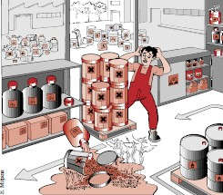
Síntesis
Se logro detectar en mayor cantidad que los accidentes son:
Salpicadura de sustancias químicas
Lumbago por levantamiento de carga.

Slide 5
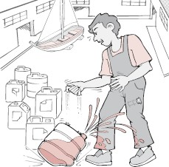
Los accidentes detectados por salpicadura son producidos porque los trabajadores no utilizan los EPP (equipo de protección personal) cuando se manipulan sustancias peligrosas para su salud.

Slide 6
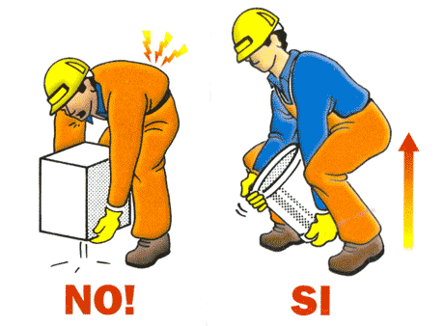
Los accidéntenles por lumbago son ocasionados por los trabajadores lo hacen con posturas peligrosas y sin un ejercicio previo.

Slide 7

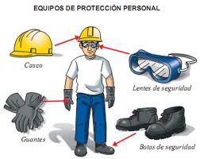
Para esto se propone capacitar al personal.
Entregar ropa de elementos de protección personal.

Slide 9
Conclusión
Para concluir debemos mencionar que esta investigación es relevante porque nos permitió detectar las condiciones inseguras que se presentan dentro de la fábrica de químicos.
Que posteriormente se podría implementar propuestas de intervención para mejorar las condiciones laborales de los trabajadores

